Slide 1

「2021上半年」產學實習生職缺簡介
2020/11

Slide 2
目錄
全球人壽簡介…………………………p.3
實習生職缺申請方式………………..p.7
實習生職缺內容……………………...p.8

Slide 3




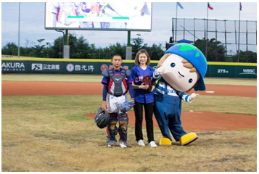

關於全球人壽
1994
1998
2009
2013
2018
2019
荷商正式
在台營運
併購
-美國家庭人壽
-全美人壽台灣分公司
-安盛國衛人壽
中瑋一入主
成為單一股東
概括承受
國華人壽
核心系統上線
25週年
總資產破兆
Notes:
1994年，全球人壽正式在台營運。
1998年至2001年間，全球人壽陸續併購美國家庭人壽、全美人壽台灣分公司及安盛國衛人壽在台所有保戶及相關業務。
2013年3月概括承受國華人壽全體保戶及業務，一舉躍升為台灣前七大壽險公司。
2018年全球人壽核心系統轉型專案正式上線，提供全方位的銷售支援與保戶服務，成為全球人壽發展數位科技能力的重要基石。
2018年全球人壽總資產破兆元，2018年底總資產達1兆797億元，為第八家總資產破兆元保險公司。

Slide 4

全球人壽概況
個人險保戶數約257萬人
總員工數約6,000人
總資產1兆2,244億元 (統計至2020年Q3)

Slide 5


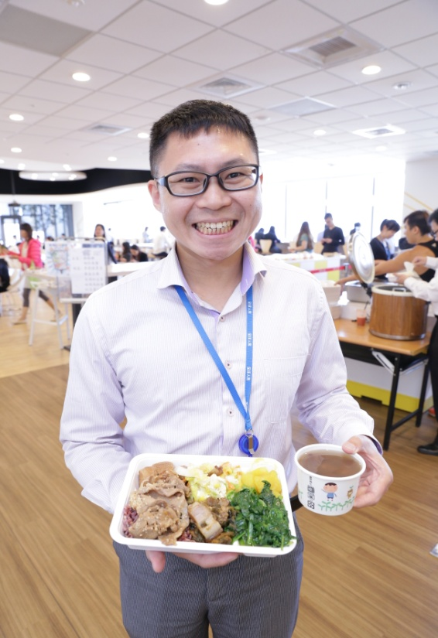
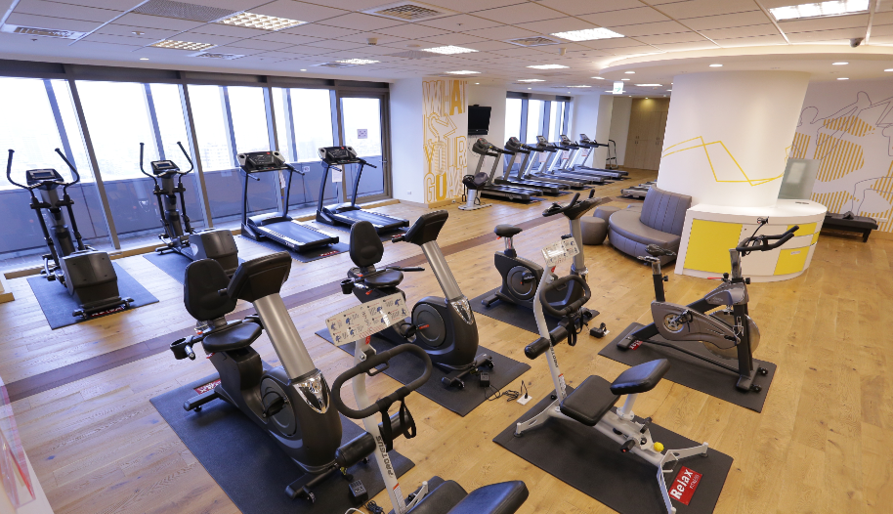
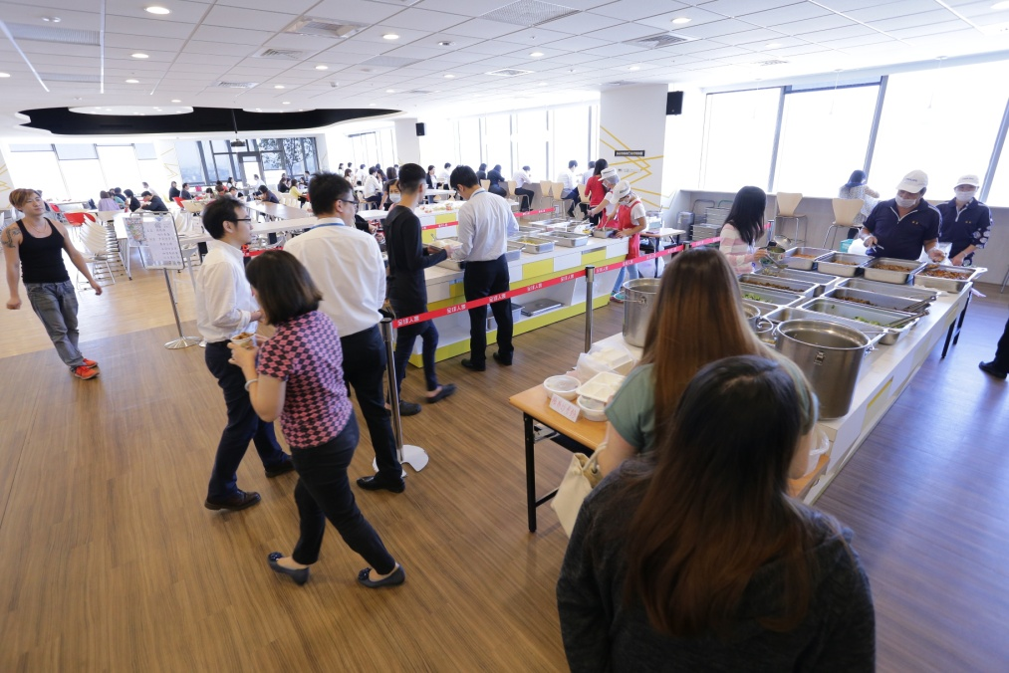
舒適的工作環境
2015年10月，全球人壽總部搬遷至松山新址營運服務，提供保戶更好的服務品質及提供員工更完善的工作環境，象徵著全球人壽將邁向全新的里程碑。

Slide 6

Young Talent 人才類別和訓練
「因為愛，責任在」是我們的品牌理念!
教育成長是我們堅持付出的社會責任!
訓練 計劃 | 儲備 主管 | 實習生
期中、期 末評鑑
跨部門之 工作輪調
詳細部門 職掌介紹
專案報告
公司商品 介紹
新人/職能訓練
內勤
儲備主管
產學實習生
暑期實習生
正職員工
實習生
(僅暑期實習生)

Slide 7
實習生職缺申請方式
步驟1.
填寫履歷
請至全球人壽履歷登錄系統，填寫線上履歷
https://hr.transglobe.com.tw/Resume/Home/Login
步驟2.
下載履歷
下載上述已填寫完成的線上履歷pdf格式
步驟3.
Email履歷
將下載的履歷email到career@transglobe.com.tw
信件主旨、檔名為「2021上半年產學實習生_政大_中文姓名」
      履歷收件截止日期為2020/12/6(日)
      若履歷合適，全球人壽將會主動邀約面試。
      招募額滿即截止，請儘早投遞履歷。

Slide 8
產學實習生職缺-直營通路業務本部
需求部門 | 訓練發展處/訓練科 | 訓練發展處/專案科 | 直營通路事業部 (全省六個督導區)
工作內容 | 數位課程製作、美編 | 協助海豹部隊培訓計畫執行、 績效產能分析與追蹤 | 1. 負責八三夭增員廣告後續各督導區聯絡窗口 2. 各督導區增員鐵桿活動量追蹤及彙整 3. COP活動宣傳協助 4. 青年增才活動協助 5 獎勵競賽報表協助 6. 督導區行政作業與主管交辦事項
需求人數 | 1 | 1 | 6
需求科系/技能 | 保險、教育科技相關科系 | 財金或保險相關學系 /PowerPoint、EXCEL或數據分析 | 企管/財經/保險金融
工作天數 | 每週3~5天
薪資 | 時薪制，優於勞基法，提供勞保、健保及勞工退休金

Slide 9
產學實習生職缺-商品部
需求部門 | 商品一處 | 商品二處 | 產品管理處
工作內容 | 協助新商品研究開發 | 協助新商品研究開發 | 1. 具美工設計經驗 2. 熟悉繪圖軟體運用 3. 簡易EDM設計與Banner素材製作
需求人數 | 1 | 1 | 1
需求科系/技能 | 數學/統計等相關科系 | 數學/統計等相關科系 | 商學院、金融保險相關科系/熟悉繪圖軟體
工作天數 | 每週3~5天
薪資 | 時薪制，優於勞基法，提供勞保、健保及勞工退休金

Slide 10
產學實習生職缺-資訊本部
需求部門 | 應用系統服務處 | 資訊工程處 | 數位科技處 | 資訊及流程管理處
工作內容 | RPA系統維護開發 開發流程管控及法遵事項協助 | 1. 軟/硬體安裝與前端問題排除 2. 系統與機房維護 3. 系統測試作業 4. 法遵相關作業資料整理 | 程式開發 或新科技研究 | 1. 專案管理資料分析及追 2. 資料彙整
需求人數 | 6 | 3 | 5 | 1
需求科系/技能 | 數理資訊相關 (具程式語言撰寫概念) 財經管理相關 | 資訊相關科系/基本電腦維修技能2名 法務相關科系/基本Office 操作1名 | 資訊、財務精算、統計、數學等科系 | 資訊, 數理及商學相關科系尤佳
工作天數 | 每週3~5天
薪資 | 時薪制，優於勞基法，提供勞保、健保及勞工退休金

Slide 11
產學實習生職缺-行政本部
需求部門 | 客戶服務處 保費行政科 | 客戶服務處 保全服務科 | 契約處 | 理賠處 | 電話服務中心
工作內容 | 1. 授權書點收/受理/分派及送銀行核印作業 2. 授權人及繳款人第三方繳費，關係證明及繳費服務單檢核 3. 送金單發放/回銷/盤點作業及催告退件管理作業 | 受理及影印契變相關文件/結案案件整理歸檔/文件寄發/簡易變更/下照會/協助盤點/處理交辦事項 | 1. 新受理件送掃瞄前查填客戶職業代碼 2. 收發業務傳真資料及派送承辦核保員 3. 支援查覆CRM會辦件 4. 紙本旅平險收件/建檔/初核/帳務等 | 1. 理賠案件受理作業(ebao及Oracle) 2. 理賠文件歸檔及調檔作業 3. Oracle調查行政作業(受理、核銷、報帳) 4. Clean理賠案件初核 | 1. 文書整理/列印/裝信封/用印/送簽/寄送/歸檔、 2. 紙本契變件的退件查找/整理/追蹤/結案、 3. 契變_電訪音檔覆核/歸檔、 4. 資產設備盤點/報廢/更換、 5. 每日數據整理/呈報、 6. 複檢_抽檢以上工作之正確性、 7. 其他偶發性之專案支援覆核。
需求人數 | 4 | 4 | 2 | 6 | 3
需求科系/技能 | 保險相關科系尤佳 基本文書處理 (如：Word、Excel、Outlook等) | 保險相關科系尤佳 基本文書處理 (如：Word、Excel、Outlook等) | 商學院相關科系 | 保險、法律、醫學為優 | 科系不限， 積極樂觀、細心負責、合群、熟悉電腦操作、 具創意
工作天數 | 每週3~5天
薪資 | 時薪制，優於勞基法，提供勞保、健保及勞工退休金

Slide 12
產學實習生職缺-其他部門
需求部門 | 媒體關係暨企業溝通室 | 法務處 | 法令遵循部 | 數位暨數據發展處 | 品牌企劃處
工作內容 | 鄉民監測與協助因應 | 1. 協助訴訟、非訟及裁罰等案件知書狀製作 2. 協助查調法催案件所需之債務人戶籍、財產資料 3. 協助整理卷證資料 4. 協助研究爭議案件之法律議題 | 1. 檢核資料檔案、文件整理及輸入、行政作業 2. 將紙本法遵自評內容輸入平台，協助辦理法遵風險評估作業。 | 1. 公司營運報表製作與特定主題探索性分析。 2. 商業智慧與視覺化分析Dashboard製作。 3. 協助大數據模型建置與導入。 4. 部門活動與其他主管交辦事項。 | 客群經營行銷科 1. 協助行銷贈品開發尋商作業 2. 協助行銷贈品每周訂購統計、每月帳務統計及上架公告作業 3. 協助年終贈品訂單彙整及總公司發貨配送作業 4. 協助蒐集LINE官方帳號同業及IP合作資料彙整 5. 協助實體客戶活動執行、follow call追蹤 6. 部門活動、跨部門支援及其他主管交辦事項 社會責任科 1. 協助CSR各項公益、棒球、Zumba以及藝文贊助演唱會等活動前置作業與活動當天支援。 2. 官方社群平台小編文案撰寫及貼文、活動規劃直播主及直播稿撰寫推廣活動宣傳。 3. 部門活動、跨部門支援及其他主管交辦事項。
需求人數 | 1 | 1 | 2 | 2 | 2
需求科系/技能 | 主管機關與產業研究報告蒐集與分析，以利提供給媒體專題稿使用 | 法律相關科系 | 法律或金融保險相關科系 | 統計、資訊、商管、保險等科系 / 需要會任一種資料庫程式語言(R、Python、SQL、SAS等) | 客群經營行銷科-商學相關科系 社會責任科- 商學或新聞或大傳科系
工作天數 | 每週3~5天
薪資 | 時薪制，優於勞基法，提供勞保、健保及勞工退休金

Slide 13


